Slide 1
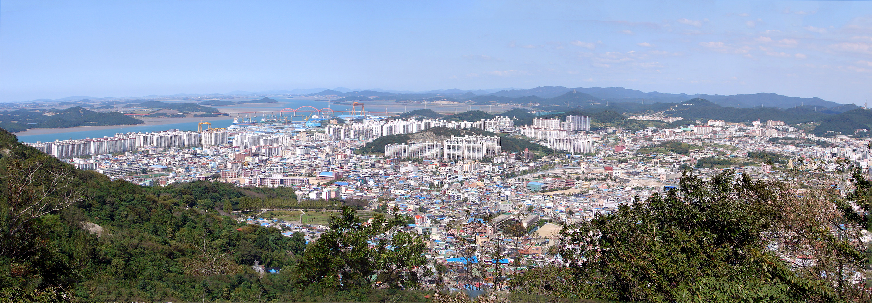

TEAM NOVA
목포 뭐 하지
?
프로토타입 기반 화면설계서
요구사항 정의서 · 기획서 · 실제 HTML Prototype을 기준으로 화면/기능을 다시 정합화한 버전
PROTOTYPE 반영본
핵심 흐름
여행 조건 → 취향 발견 → 몽포리 대화 → 여행 테마 → 장소 선택 → 코스 완성
2026. 08. 31 · 팀명 NOVA · 팀장 박근영 · 팀원 김다은 / 조하은 / 이은주 / 김보미 / 이순덕

Slide 2
02
변경이력
VERSION · -
프로토타입 반영으로 기존 화면설계서와 실제 구현 화면의 차이를 정리했습니다.
버전
작성일
수정사항
작성자
검수자
0.1
2026. 08. 31
요구사항·기획서 기반 1차 화면설계
박근영
NOVA
0.2
2026. 08. 31
실제 Prototype_1.html의 화면 구조·메뉴·문구·기능 반영
NOVA
NOVA
0.3
2026. 08. 31
Prototype 최종 polish 상태(에디토리얼 홈/취향/테마/UGC/미션) 기준으로 재정합화
NOVA
NOVA
중요
기존 화면설계서의 ‘AI_01 자연어 입력 → AI_02 조건 분석’ 구조는 실제 Prototype의 핵심 흐름과 달라졌습니다. Prototype에서는 선택형 Context → 취향 선택 → 몽포리 대화 → 테마 → 장소 선택 → 코스 완성으로 구현되어 있어 이를 기준으로 수정했습니다.
NOVA · 화면설계서 · 2

Slide 3
03
메뉴 구성
NAV · -
실제 Prototype_1.html의 상단 메뉴와 모바일 메뉴를 기준으로 구성합니다.
홈
0
여행 만들기
1~7
목포 탐색
8
여행 중
9 / 13
목포 뭐 하지?
조건→취향→대화→테마→장소→코스
카테고리 직접 탐색
여행 기록 + 미션
여행자 기록
11
라운지
14
나의 목포
12
Mini Blog / UGC
팁·후기·질문
저장 코스·일기·취향
핵심 여행 만들기 흐름
01 여행 조건
→
02 취향 발견
→
03 몽포리 대화
→
04 테마
→
05 장소 선택
→
06 코스 완성
Prototype 상단에는 ‘PROTOTYPE / 실제 AI·관광·지도 API 연결 전’ 안내와 ‘공유받은 여행 가져오기’가 공통 노출됩니다.
NOVA · 화면설계서 · 3

Slide 4
04
핵심 사용자 플로우
FLOW · UC-01~04
요구사항의 조건 입력·추천·저장 흐름을 실제 Prototype의 화면 이동 순서로 재정의했습니다.
0
홈
→
1
여행 조건
→
2
취향 발견
→
3
몽포리 대화
→
4
여행 테마
→
5
장소 선택
→
6
코스 생성
→
7
완성 결과
go(0)
go(1)
go(2)
go(3)
go(4)
go(5)
go(6)
go(7)
1
조건은 선택형 Context(체류시간·예산·동행·이동)로 시작
2
취향 12종을 다중 선택한 뒤 몽포리와 자연어 대화를 통해 태그를 보강
3
테마 3종 → 식당·카페·산책 후보 선택 → 시간·예산을 계산해 코스 생성
4
완성 후 부분 변경·저장·공유·여행 시작 → 여행 중 기록 → 여행일기 → UGC → 다음 추천
NOVA · 화면설계서 · 4

Slide 5


05
메인 화면
HOME_01 · -
실제 Prototype의 에디토리얼 홈 화면. 브랜드·몽포리·취향 진입·여행자 기록을 한 화면에 배치.
목포 뭐 하지?
홈
여행 만들기
목포 탐색
여행 중
기록
라운지
나의 목포
TEAM NOVA
화면 설명
PROTOTYPE
실제 AI·관광·지도 API 연결 전
1
‘목포 뭐 하지?’ 브랜드와 MOKPO 감성의 히어로 영역을 제공한다.
나의 속도로 만나는 항구도시
목포
뭐 하지
2
‘몽포리와 여행 시작하기’가 핵심 CTA이며 여행 조건 화면으로 이동한다.
?
바다와 골목, 맛있는 한 끼. 몽포리와 오늘의 목포를 발견해요.
3
‘작은 취향에서 시작해요’ 리본에서 미식·바다·골목·카페 취향으로 빠르게 진입한다.
몽포리와 여행 시작하기 ↗
4
하단에는 여행자 기록(Mini Blog)으로 이어지는 추천→경험→기록의 연결 구조를 둔다.
내 취향대로, 나의 속도로.
MOKPO · A DAY OF YOUR OWN
작은 취향에서 시작해요
미식 여행
바다·노을
골목 여행
카페 여행
NOVA · 화면설계서 · 5

Slide 6

06
여행 조건
TRIP_01 · UC-01
실제 Prototype에서는 자연어 입력이 아니라 4개의 선택형 Context로 여행 상황을 먼저 정의합니다.
목포 뭐 하지?
홈
여행 만들기
목포 탐색
여행 중
기록
라운지
나의 목포
TEAM NOVA
화면 설명
PROTOTYPE
실제 AI·관광·지도 API 연결 전
01 / YOUR CONTEXT
1
체류시간: 반나절 / 하루 / 1박 2일
오늘의 여행을
알려주세요.
2
1인 예산: 3만원 이하 / 3~5만원 / 5~10만원
얼마나 머무를 예정인가요?
3
동행: 혼자 / 연인 / 친구 / 가족
반나절
하루
1박 2일
1인 예산은 어느 정도인가요?
4
이동: 도보 / 대중교통 / 자동차 → 다음 ‘취향 발견’으로 이동
3만원 이하
3~5만원
5~10만원
누구와 함께 오셨나요?
혼자
연인
친구
가족
어떻게 이동하시나요?
도보
대중교통
자동차
이제, 내 취향 발견하기 →
NOVA · 화면설계서 · 6

Slide 7
07
나의 취향
PREF_01 · UC-01
여행자의 선호를 12개 취향 태그에서 다중 선택해 이후 대화·테마·장소 추천에 반영합니다.
목포 뭐 하지?
홈
여행 만들기
목포 탐색
여행 중
기록
라운지
나의 목포
TEAM NOVA
화면 설명
PROTOTYPE
실제 AI·관광·지도 API 연결 전
02 / 나의 취향
1
조용한 여행·미식 여행·골목 여행·카페 여행 등 12개 취향을 제공한다.
오늘 어떤 목포를
만나고 싶나요?
2
선택된 취향은 ‘내 여행의 색’으로 요약된다.
여러 개 골라도, 아직 모르겠어도 괜찮아요.
◌
조용한 여행
◒
미식 여행
▥
골목 여행
◡
카페 여행
3
취향이 없어도 ‘아직 모르겠어요 · 몽포리와 대화하기’로 진행할 수 있다.
≈
바다·노을
▤
역사·문화
△
활동적인 여행
♡
휴식
기획서의 개인화 요구를 실제 Prototype의 선택 UI로 구체화했다.
4
✦
축제·행사
⌂
현지인처럼 여행
◎
사진 찍기
⌁
걷기 적게
내 여행의 색 · 미식 여행 · 바다·노을
몽포리와 이야기하기 →
NOVA · 화면설계서 · 7

Slide 8

08
몽포리 대화
CHAT_01 · UC-01 / UC-03
선택한 취향과 사용자의 자연어를 함께 살펴보고 #태그를 보강하는 실제 대화형 화면입니다.
목포 뭐 하지?
홈
여행 만들기
목포 탐색
여행 중
기록
라운지
나의 목포
TEAM NOVA
화면 설명
PROTOTYPE
실제 AI·관광·지도 API 연결 전
03 / TALK WITH MONGPORI
1
몽포리가 먼저 선택 취향을 확인하고 추가 질문을 한다.
취향이 여행이 되는 대화.
2
사용자는 자연어로 ‘사람 많은 곳 말고 바다 보며 쉬고 싶어’처럼 입력할 수 있다.
몽포리 · 목포 AI 꼬마선장
3
Prototype에서는 실제 LLM 대신 키워드 규칙으로 #바다뷰·#조용한카페·#걷기적게 등을 추출한다.
미식 여행에 마음이 가셨군요. 오늘은 어떤 곳에서 시간을 보내고 싶나요?
사람 많은 곳 말고 바다 보며 쉬고 싶어
4
추출된 태그는 테마 및 장소 랭킹에 반영된다.
#바다뷰 #조용한카페 #걷기적게
입력 · 말로 알려줘도 좋아요.
내 취향으로 테마 보기 →
NOVA · 화면설계서 · 8

Slide 9
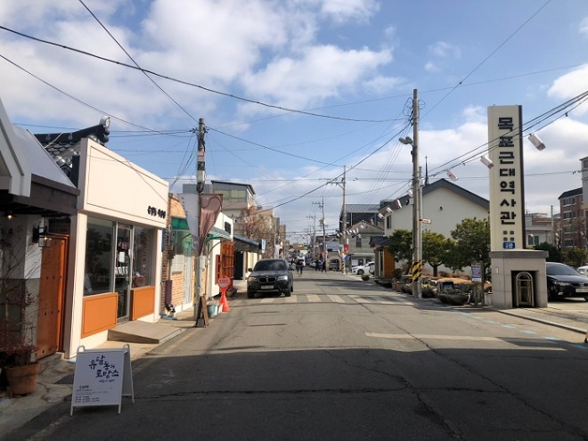
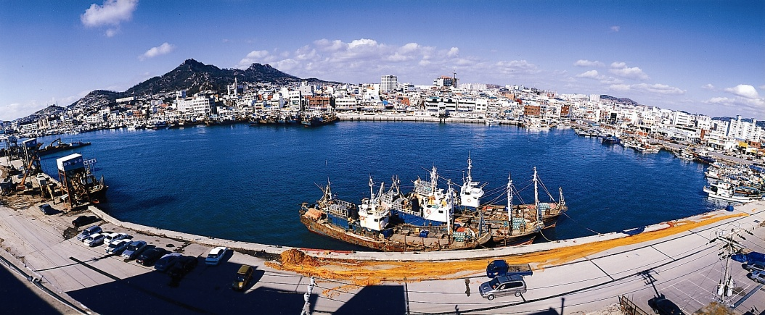
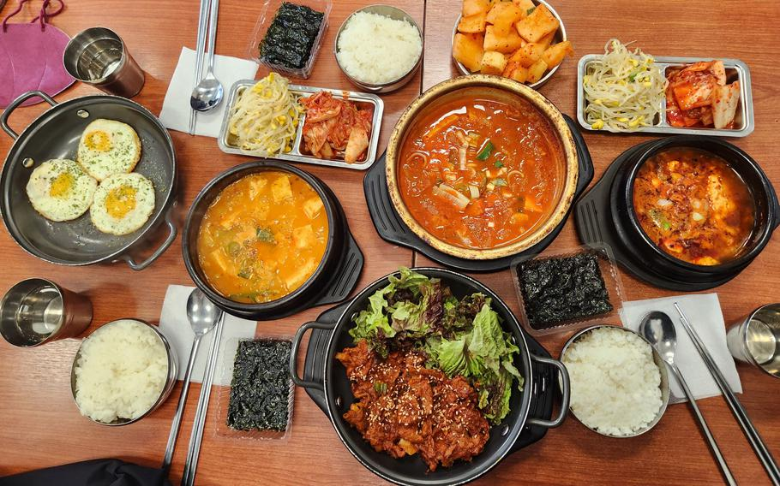
09
여행 테마
THEME_01 · UC-03
사용자의 Context·취향을 반영해 3개의 여행 에디션을 제안하고 하나를 선택합니다.
목포 뭐 하지?
홈
여행 만들기
목포 탐색
여행 중
기록
라운지
나의 목포
TEAM NOVA
화면 설명
PROTOTYPE
실제 AI·관광·지도 API 연결 전
04 / 오늘의 여행 에디션
1
SLOW & LOCAL / SEA & SUNSET / LOCAL TASTE 등 3개의 여행 분위기를 제공한다.
당신의 하루에 어울리는
세 가지 목포.
2
각 테마는 대표 이미지·설명·태그로 구성된다.
SLOW & LOCAL
느린 오후 로컬 여행
선택
3
사용자가 테마를 선택하면 다음 장소 선택 단계의 기준이 된다.
#조용함 #현지인맛집 #골목감성
SEA & SUNSET
바다와 노을의 하루
선택
4
기존 ‘AI 조건 분석’ 화면 대신 Prototype의 실제 개인화 중간 결과 화면으로 사용한다.
#조용함 #현지인맛집 #골목감성
LOCAL TASTE
목포 한 끼와 골목
선택
#조용함 #현지인맛집 #골목감성
이 테마로 장소 고르기 →
NOVA · 화면설계서 · 9

Slide 10
10
장소 선택
PLACE_01 · UC-03
식당 → 카페 → 관광·산책 순으로 장소를 직접 고르고, 후보 비교·현지인 경험 데이터를 확인합니다.
목포 뭐 하지?
홈
여행 만들기
목포 탐색
여행 중
기록
라운지
나의 목포
TEAM NOVA
화면 설명
PROTOTYPE
실제 AI·관광·지도 API 연결 전
05 / YOUR CHOICE, YOUR DAY
1
카테고리 탭으로 식당·카페·관광·산책 후보를 전환한다.
첫 번째, 맛있는 한 끼.
몽포리는 후보를 줄이고 이유를 설명해요.
2
장소 카드에 가격·이동시간·태그·추천 이유를 제공한다.
3
‘현지인 경험 데이터 보기’에서 추천도·방문빈도·재방문 의향·웨이팅·혼밥·주차 등을 확인한다.
✦ 몽포리 추천
또 다른 선택
또 다른 선택
항구의 식탁
목포 미식상회
골목 한 끼
4
3곳 비교하기와 장소별 교체/선택으로 사용자의 최종 선택을 지원한다.
#현지인맛집 #조용함
#현지인맛집 #조용함
#현지인맛집 #조용함
15,000원 · 이동 약 12분
24,000원 · 이동 약 12분
9,000원 · 이동 약 12분
이 장소 선택 ＋
이 장소 선택 ＋
이 장소 선택 ＋
1곳 선택 · 15,000원 · 사용 가능 4시간
다음 장소 →
NOVA · 화면설계서 · 10

Slide 11

11
코스 생성 로딩
LOADING_01 · UC-03
선택한 장소들을 하나의 항로로 연결하면서 이동·영업시간·예산을 계산하는 전환 화면입니다.
목포 뭐 하지?
홈
여행 만들기
목포 탐색
여행 중
기록
라운지
나의 목포
TEAM NOVA
화면 설명
PROTOTYPE
실제 AI·관광·지도 API 연결 전
1
몽포리 별 나침반을 중심으로 브랜드 경험을 강화한다.
2
‘하나의 항로로 잇고 있어요’라는 메시지로 AI Agent의 계획 생성 과정을 표현한다.
3
실제 Prototype에서는 샘플 이동·영업시간·예산 계산으로 시연한다.
당신의 선택을
하나의 항로로 잇고 있어요.
4
API 연동 후에는 실제 지도·운영정보 기반 계산으로 확장한다.
샘플 이동·영업시간·예산을 계산하는 중
실제 LLM / 지도 / 운영정보 API 연결 전
NOVA · 화면설계서 · 11

Slide 12
12
코스 완성 결과
RESULT_01 · UC-03 / UC-04
선택한 장소를 지도·타임라인·비용·이동시간과 함께 하나의 ‘오늘의 나만의 목포’로 보여주는 핵심 결과 화면입니다.
목포 뭐 하지?
홈
여행 만들기
목포 탐색
여행 중
기록
라운지
나의 목포
TEAM NOVA
화면 설명
PROTOTYPE
실제 AI·관광·지도 API 연결 전
YOUR MOKPO, READY TO GO
1
TODAY’S THEME과 총 소요시간·1인 예상비용·이동수단을 상단에 표시한다.
오늘의 나만의 목포.
2
개념 지도와 ‘나의 하루 타임라인’을 함께 제공한다.
TODAY’S THEME
느린 오후 로컬 여행
3
장소별 ‘이 장소만 바꾸기’와 전체 코스 부분 변경을 지원한다.
총 소요시간
1인 예상비용
이동수단
4시간 10분
29,500원
대중교통
나의 하루 타임라인
4
코스 저장·링크 공유·카카오톡 공유 안내 및 ‘오늘의 여행 시작하기’로 후속 행동을 연결한다.
1
12:00
항구의 식탁
2
13:12
골목의 온도
3
14:30
근대역사거리 산책
DEMO 개념 동선 · 실제 위치/경로 아님
♡ 코스 저장
링크 공유
NOVA · 화면설계서 · 12

Slide 13
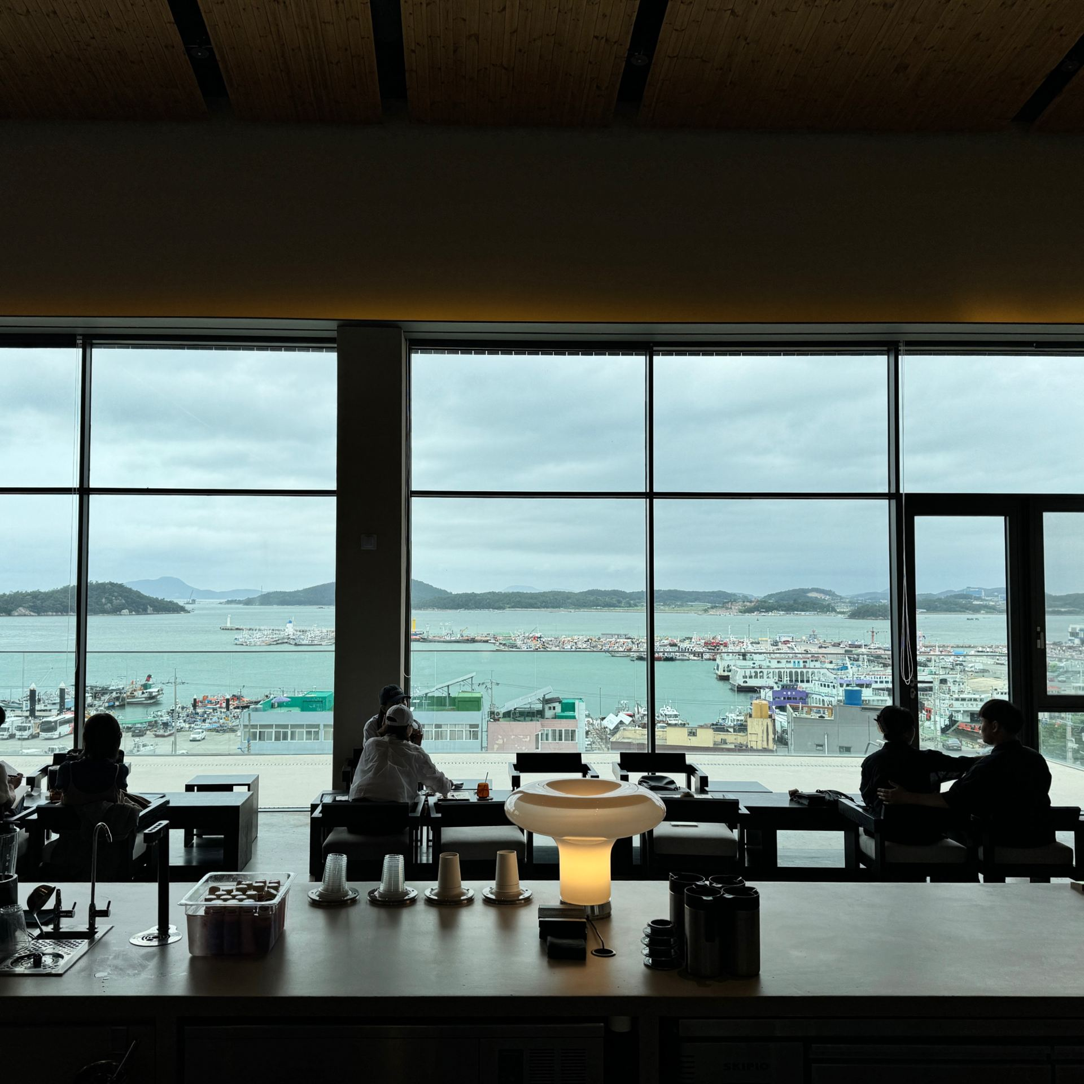
13
목포 카테고리 탐색
EXPLORE_01 · UC-02
AI 추천을 받기 전에도 사용자가 목포의 장소를 카테고리별로 직접 탐색할 수 있는 화면입니다.
목포 뭐 하지?
홈
여행 만들기
목포 탐색
여행 중
기록
라운지
나의 목포
TEAM NOVA
화면 설명
PROTOTYPE
실제 AI·관광·지도 API 연결 전
DISCOVER BY CATEGORY
1
전체·식당·카페·관광·산책·체험·축제로 필터링한다.
목포를 카테고리로
둘러보세요.
2
장소 카드에 이미지·태그·간단 설명을 제공한다.
전체
식당
카페
관광
산책
체험
축제
항구의 식탁
오후의 바다
3
‘내 취향으로 코스 만들기’로 여행 만들기 흐름에 진입한다.
#바다뷰 · #로컬 · #사진
#바다뷰 · #로컬 · #사진
시연용 정보
시연용 정보
4
실제 Prototype의 ‘목포 탐색’ 메뉴를 별도 화면으로 반영한다.
근대역사관
목포항구축제
#바다뷰 · #로컬 · #사진
#바다뷰 · #로컬 · #사진
시연용 정보
시연용 정보
내 취향으로 코스 만들기 →
NOVA · 화면설계서 · 13

Slide 14
14
여행 중
TRAVEL_01 · UC-04
완성된 코스를 실제 여행처럼 진행하면서 사진·평가·후기 태그를 남기는 여행 중 화면입니다.
목포 뭐 하지?
홈
여행 만들기
목포 탐색
여행 중
기록
라운지
나의 목포
TEAM NOVA
화면 설명
PROTOTYPE
실제 AI·관광·지도 API 연결 전
TRAVEL WITH MONGPORI
1
현재 몇 번째 장소인지와 장소명을 표시한다.
여행 중, 지금 이 순간.
1 / 3번째 장소 · DEMO 여행 모드
2
사진 추가/변경, 좋았어요·보통이에요·아쉬웠어요, 재방문 의향을 기록한다.
오늘의 항로
① 항구의 식탁
3
후기 태그와 짧은 감상을 저장한다.
② 골목의 온도
STOP 01
항구의 식탁
③ 근대역사거리
4
오른쪽 ‘오늘의 항로’에서 장소를 이동하고 여행 완료 후 여행일기를 생성한다.
오늘의 한 장과 한 줄이면 충분해요.
사진 추가 / 바꾸기
기록하고 다음 장소로 →
NOVA · 화면설계서 · 14

Slide 15
15
여행자 기록
BLOG_01 · UC-04
여행이 끝난 뒤 작성한 항해일기를 공개·검색 가능한 Traveler UGC로 보여주는 Mini Blog 화면입니다.
목포 뭐 하지?
홈
여행 만들기
목포 탐색
여행 중
기록
라운지
나의 목포
TEAM NOVA
화면 설명
PROTOTYPE
실제 AI·관광·지도 API 연결 전
MINI BLOG / TRAVELER UGC
1
전체·혼자·친구·내 공개 기록으로 필터링한다.
목포 여행자 기록
한 번의 여행을 담은 항해일지.
2
대표 사진·여행 테마·방문 장소·태그·공감 수를 함께 보여준다.
3
‘비슷하게 여행하기’로 다른 여행자의 기록을 다음 여행 조건으로 연결한다.
SAMPLE JOURNAL
SAMPLE JOURNAL
SAMPLE JOURNAL
느린 오후의 목포
친구와 먹은 한 끼
항구에서 만난 노을
4
공개 동의된 기록만 추천 데이터로 활용되는 구조를 반영한다.
#조용함 #미식 #골목
#조용함 #미식 #골목
#조용함 #미식 #골목
♡ 공감 12
♡ 공감 12
♡ 공감 12
전체 · 혼자 · 친구 · 내 공개 기록
비슷하게 여행하기 ↗
NOVA · 화면설계서 · 15

Slide 16
16
나의 목포
MY_01 · UC-04
저장 코스, 여행일기, 스탬프·쿠폰, 취향, 좋아한 장소와 비공개 사진을 통합 관리합니다.
목포 뭐 하지?
홈
여행 만들기
목포 탐색
여행 중
기록
라운지
나의 목포
TEAM NOVA
화면 설명
PROTOTYPE
실제 AI·관광·지도 API 연결 전
MY MOKPO
1
저장 코스와 지난 여행·일기의 개수를 요약한다.
나의 목포
내가 고른 여행, 내가 남긴 하루.
2
몽포리가 기억한 여행 취향을 태그 형태로 보여준다.
2
1
3
1
저장 코스
지난 여행 · 일기
스탬프
쿠폰
3
저장 코스 열기·삭제, 일기 수정·공개설정·공유·삭제를 제공한다.
몽포리가 기억한 나의 여행 취향
#미식 여행
#바다·노을
#조용한 여행
4
비공개 현장 사진은 나의 목포에서만 표시하고 추천에서 제외한다.
저장한 여행코스
느린 오후 로컬 여행
코스 열기
항구의 식탁 → 골목의 온도 → 근대역사거리
지난 여행 · 여행일기 / 내가 좋아한 장소 / 현장 사진
NOVA · 화면설계서 · 16

Slide 17

17
미션 · 스탬프 · 쿠폰
MISSION_01 · UC-04
몽포리의 작은 퀘스트를 수행하고 스탬프·로컬 쿠폰·현장 사진 아카이브를 경험하는 확장 화면입니다.
목포 뭐 하지?
홈
여행 만들기
목포 탐색
여행 중
기록
라운지
나의 목포
TEAM NOVA
화면 설명
PROTOTYPE
실제 AI·관광·지도 API 연결 전
MONGPORI’S LITTLE QUESTS
1
목포 한 끼 인증·골목의 색 찾기·항구의 노을 등 미션을 제공한다.
작은 발견을 모으는 항해.
사진·코드·위치 확인 흐름을 체험하는 DEMO 미션.
2
QR/코드·사진·위치 확인 흐름을 체험한다.
미션 스탬프
1
목포 한 끼 인증
2
골목의 색 찾기
3
스탬프 수에 따라 DEMO 쿠폰을 잠금/해제한다.
미션 시작
미션 시작
3
항구의 노을
4
목포다운 한 장
4
Prototype에서는 실제 방문 인증·실사용 쿠폰이 아닌 기능 시연임을 명시한다.
미션 시작
미션 시작
스탬프로 열리는 로컬 쿠폰
쿠폰 받기
DEMO · 실제 사용 불가
NOVA · 화면설계서 · 17

Slide 18
18
여행자 라운지
LOUNGE_01 · -
짧은 현지 팁·한 줄 후기·질문을 공유하는 커뮤니티 화면입니다.
목포 뭐 하지?
홈
여행 만들기
목포 탐색
여행 중
기록
라운지
나의 목포
TEAM NOVA
화면 설명
PROTOTYPE
실제 AI·관광·지도 API 연결 전
TRAVELER LOUNGE
1
현지 팁·한 줄 후기·질문 유형을 선택해 글을 작성한다.
목포 여행자 라운지
짧은 팁, 한 줄 후기, 궁금한 이야기.
2
게시글과 공감 수를 제공한다.
현지 팁
목포에서 발견한 작은 이야기를 나눠주세요
글 남기기
3
Mini Blog·미션·공동 사진 아카이브와 연결한다.
목포토박이
근대역사관은 오후 3시 전후가 비교적 여유로워요.
♡ 12
4
여행 전체 기록은 Mini Blog, 짧은 대화형 UGC는 라운지로 역할을 분리한다.
여행자A
항구 쪽 카페는 노을 시간대가 예뻐요.
♡ 12
여행자B
혼자 먹기 좋은 곳 추천해주세요!
♡ 12
NOVA · 화면설계서 · 18

Slide 19
19
추천 데이터 흐름
DATA_01 · UC-03
공개·동의된 여행자 기록이 다음 여행자의 추천 근거로 연결되는 Prototype의 핵심 차별화 화면입니다.
목포 뭐 하지?
홈
여행 만들기
목포 탐색
여행 중
기록
라운지
나의 목포
TEAM NOVA
화면 설명
PROTOTYPE
실제 AI·관광·지도 API 연결 전
NOVA AI / EVIDENCE EXPLORER
1
공개 기록·추천 활용 동의·비공개 기록·내가 보탠 데이터를 구분한다.
내 기록이 다음 추천이 되는 순간.
2
공공데이터 + 현지인 경험 → Context/AI 추천 → 실제 여행/일기 → Traveler UGC → 다음 추천의 순환을 보여준다.
8
6
2
3
공개 기록
추천 활용 동의
비공개 · 검색 제외
내가 보탠 데이터
3
비공개 기록은 검색·추천에서 제외한다.
LOCAL TRAVEL DATA CYCLE
01
공공데이터 + 현지인 경험
02
Context · AI 추천 · 직접 선택
03
실제 여행 · AI 여행일기
4
기획서의 RAG/Local DB/UGC 기반 추천 구조를 사용자에게 설명하는 증거 화면이다.
04
공개 후기 · Traveler UGC
↺
다음 여행자의 추천
비슷한 Context의 만족·재방문 기록부터 다음 추천에 반영
NOVA · 화면설계서 · 19

Slide 20
20
요구사항 ↔ 실제 Prototype 화면 추적표
TRACE · FR/NFR
요구사항 정의서의 기능을 실제 Prototype 화면 ID와 연결했습니다.
요구사항
Prototype 화면
반영 기능
비고
FR-01~02
TRIP_01 / PREF_01 / CHAT_01
Context 입력·취향 선택·자연어 대화/태그 추출
Prototype 구현
FR-03~05
EXPLORE_01 / PLACE_01
장소 탐색·상세·현지인 경험 데이터
Prototype 구현
FR-06~08
CHAT_01 / THEME_01 / RESULT_01
추천 기준 구성·테마·코스 생성
LLM/API 연결 전
FR-09~10
RESULT_01 / MY_01
코스 확인·저장·공유
Prototype 구현
FR-11
RESULT_01
부분 변경·재추천
규칙 기반 시연
UC-04
TRAVEL_01 / BLOG_01 / MISSION_01
여행 기록·일기·미션·UGC
확장 기능
NFR-01
전체
반응형 UI
CSS로 대응
NFR-02~07
전체 / DATA_01
데이터·성능·UX·보안·AI 안정성·증거 기반 추천
실제 연동 전
NOVA · 화면설계서 · 20

Slide 21
21
공통 UI/UX 설계 원칙
UI/UX · NFR-01 / NFR-04
실제 Prototype의 브랜드와 상호작용을 화면설계서의 공통 규칙으로 고정합니다.
01
브랜드 톤
02
몽포리 중심
아이보리 배경 + 네이비 텍스트 + 코랄 포인트 + 세이지/청록 보조색
각 핵심 단계에 몽포리 캐릭터/나침반을 배치해 Agent 경험을 일관되게 유지
03
에디토리얼
04
근거 표시
검색 결과 목록보다 ‘오늘의 여행’이라는 이야기 흐름을 우선한다
장소 카드에서 추천 이유·현지인 경험 데이터·Traveler UGC를 함께 보여준다
05
사용자 선택권
06
DEMO 명시
AI가 후보를 줄이되 장소 선택·코스 변경·공개 여부는 사용자가 결정한다
실제 API/운영정보/쿠폰이 아닌 시연 데이터는 화면에서 명확히 표시한다
핵심 경험 발견하고 계획하기 → 여행하며 기록하기 → 나누고 다시 발견하기
NOVA · 화면설계서 · 21

Slide 22
22
프로토타입 반영 완료
FINAL · -
기존 화면설계서의 추상적인 AI 화면을 실제 Prototype의 화면·문구·메뉴·상호작용으로 교체했습니다.
실제 Prototype과 일치하는 핵심 화면 흐름
홈 → 여행 조건 → 취향 → 몽포리 대화 → 테마 → 장소 선택 → 코스 완성
기획서
복합 조건 기반 개인화 추천 · Local DB · RAG · UGC
프로토타입
실제 화면 구조 · 몽포리 세계관 · 여행 기록 · 미션
화면설계서
각 Prototype 화면을 ID·요구사항·기능 설명과 연결
다음 단계
실제 LLM/API/지도/운영정보 연결 시 화면 명세 유지
※ 실제 Prototype_1.html의 메뉴·문구·화면 흐름을 기준으로 재작성했으며, 샘플 장소/가격/운영정보는 Prototype의 DEMO 상태를 그대로 표시하도록 설계했습니다.
NOVA · 화면설계서 · 22

